Slide 1


ELEMENTUL DE CONȚINUT AL RAPORTULUI INTEGRAT:
STRATEGIA ȘI ALOCAREA RESURSELOR
LUȘMANSCHI Galina, dr.,conf.univ.

Slide 2




În raportul integrat se indică următoarele:
De asemenea, se poate include descrierea privind:
1
I
Legăturii dintre strategia entității și planurile
de alocare a resurselor
Obiectivele strategice ale entității pe termen scurt, mediu și lung.
Sunt corelate cu modelul de afaceri al entității și ce modificări ar putea fi necesare în acel model de afaceri în vederea implementării strategiilor alese pentru a asigura înțelegerea capacității entității de a se adapta la schimbări;
Sunt influențate de/răspund la mediul extern și la riscurile și oportunitățile identificate;
Afectează capitalurile și aranjamentele de gestionare a riscurilor aferente acelor capitaluri.
2
Strategiile pe care aceasta le are implementate sau intenționează să
le implementeze în vederea îndeplinirii acelor obiective strategice.
3
Planurile de alocare a resurselor pe care le are în vederea implementării strategiei sale.
II
Ce anume diferențiază entitatea pentru a-i oferi avantaj competitiv și a-i permite să creeze valoare
4
Rolul inovării;
Modul în care entitatea dezvoltă și exploatează capitalul intelectual;
Măsura în care considerentele sociale și de mediu au fost incluse în strategia entității pentru a-i oferi un avantaj competitiv;
Principalele caracteristici și constatări aferente cooperării cu părțile interesate care au fost utilizate în formularea strategiei și a planurilor de alocare a resurselor.
Modul în care își va măsura realizările și rezultatele prevăzute
pe termen scurt, mediu și lung.
Care este țelul entității și cum
intenționează aceasta să îl realizeze?

Slide 3

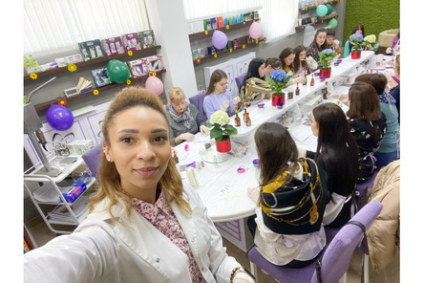
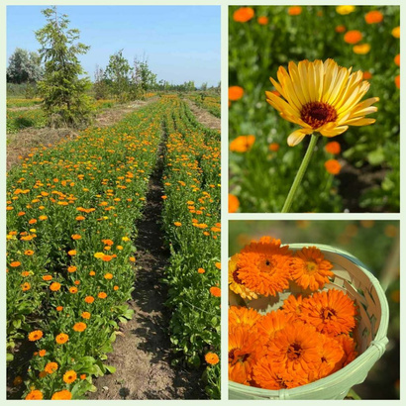



Alocarea resurselor
Resurse
financiare
Resurse umane
Resurse naturale
Capital intelectual
Relații externe
Investiții în echipamente moderne, cercetare, digitalizare și extindere internațională.
Formarea continuă a angajaților, atragerea de specialiști și consolidarea culturii organizaționale.
Aprovizionare durabilă, cultivarea proprie a plantelor, ambalaje ecologice.
Protejarea rețetelor și brevetelor, inovație, digitalizarea cunoștințelor.
Parteneriate comerciale, comunicare activă cu clienții, autoritățile și comunitatea.
Dimensiunea sustenabilității și capitalul uman
Monitorizarea impactului asupra mediului:
Ambalaje reciclabile;
Reducerea emisiilor CO₂;
Consum de energie;
Ingrediente naturale.
Evaluarea și dezvoltarea angajaților:
Satisfacția și retenția;
Formare profesională continuă.

Slide 4
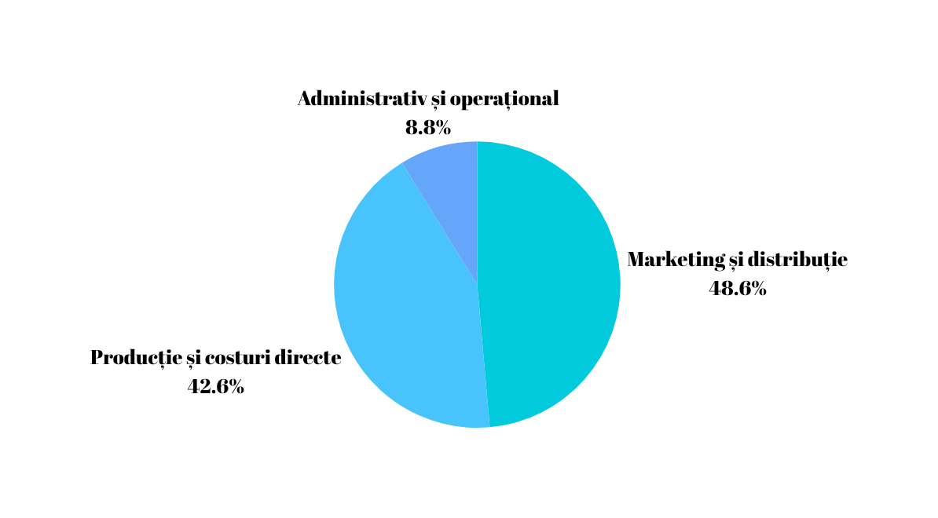
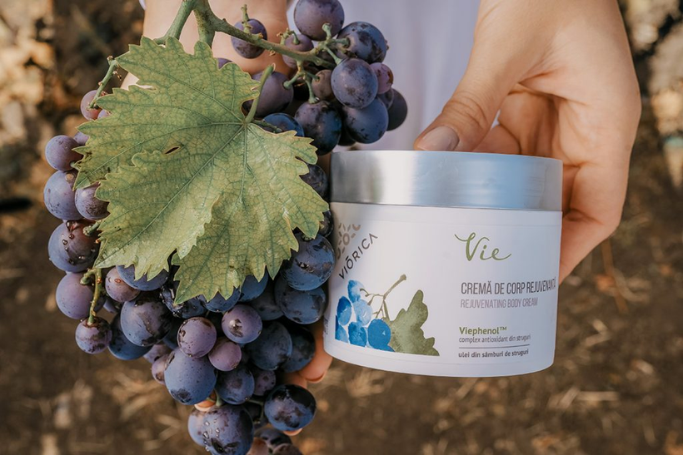
Distribuția cheltuielilor
entității pe categorii
Volumul vânzărilor
(inclusiv online)
Cota de piață
Performanța pe piață și relația cu clienții
Relația cu piața și consumatorii
Feedback clienți
Interacțiune digitală

